Slide 1

Onafhankelijk functioneel beheer van ICT-toepassingen op een gemeenschappelijk platform

Slide 2
Waarom ?
Een gemeenschappelijk platform voor
  meer kostefficiëntie en hogere kwaliteit/beschikbaarheid
  focus op business en flexibiliteit
  groter gewicht naar leveranciers toe
  mutualisatie van kennis en resources
  snellere toegang tot technologische vernieuwing
Onafhankelijk beheer omdat federale en regionale deelnemers vanuit verschillende inhoudelijke business processen het platform moeten kunnen delen

Slide 3
Bouwstenen
Eigenaar-schap
Technologie
Aansluiten en vertrekken
Operationeel beheer
Release
beheer

Slide 4
Wie is eigenaar van een toepassing en haar gegevens ?
Maak een onderscheid tussen de eigenaar van het platform (Platform-as-a-service, PaaS) en de eigenaar van een toepassing
Het platform is eigendom van een privé-leverancier of van een samenwerking tussen partners (bvb G-cloud)
Op het platform worden toepassingen geplaatst (hosting) en deze toepassingen zijn eigendom van de verantwoordelijke instelling of partner

Slide 5
Wie is verantwoordelijk voor het operationeel beheer van het platform ?
De aanbieder van het platform is verantwoordelijk voor het operationeel beheer
Dit houdt in
  proactief capaciteitsbeheer gebaseerd op business informatie
  monitoring van het platform
  opstellen en testen van disaster recovery strategieën
  release beheer van het hosting platform

Slide 6
Wie is verantwoordelijk voor het operationeel beheer van een toepassing ?
De business eigenaar (instelling of partner) is verantwoordelijk voor de functionaliteit van de toepassing
Het dagdagelijks operationeel beheer kan op drie manieren gebeuren
self service | gebeurt exclusief door de business eigenaar (HZIV case)
basisbeheer | enkel basistechnieken zoals heropstarten gebeurt door de PaaS-aanbieder (SIPAR case)
uitgebreid beheer | PaaS-aanbieder kent in behoorlijk detail de architectuur van de toepassing en doet proactief en reactief beheer (eHealth-platform case)

Slide 7
Hoe werkt release management in deze context ?
Van de toepassing
Van het platform
self service | geen interactie met de PaaS-aanbieder tenzij een grote capaciteitsverhoging nodig is
basisbeheer | PaaS-aanbieder treedt als integrator op, voert de installatie uit en maakt de omgeving op maat van de toepassingseigenaar
uitgebreid beheer | PaaS-aanbieder is in detail op de hoogte van de applicatiearchitectuur en kan grotendeels instaan voor de uitrol van nieuwe releases
major release | kan een geplande onderbreking van het platform tot gevolg hebben
minor release | kan uitgevoerd worden zonder onderbreking voor de toepassingen in productie

Slide 8
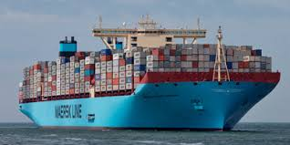
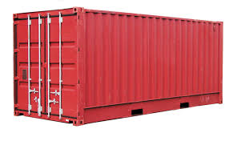
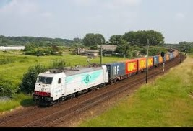
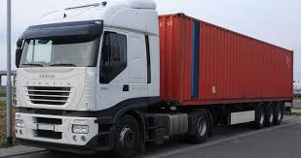
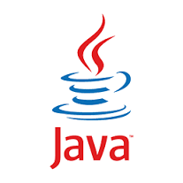
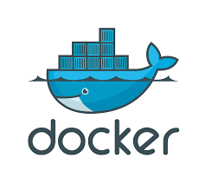




Technologie als enabler
Introductie container technologie
Vertaald in moderne technologie als Platform-as-a-Service
Individuele
inhoud
Geïsoleerd opgeslagen
En makkelijk verplaatsbaar
Monitoring
Beveiliging
Logging
Comming
soon

Slide 9
Technologie als enabler
Technologie | Doel
docker container | dwingt de ontwikkelaar een toepassing te maken die schaalbaar is en onafhankelijk van de onderliggende infrastructuur
OpenShift platform | maakt het beheer (versies, verplaatsen, enz.) van docker containers eenvoudiger beheert dynamisch het aanbod van containers afhankelijk van de real-time business vraag (meer containers bij hoger gebruik) waarborgt de beveiliging van de docker containers
G-cloud | zorgt voor flexibele en vooral voldoende beschikbaarheid van rekenkracht
Samen vormen ze een werkende implementatie van een Platform-as-a-Service

Slide 10




G-cloud producten
Procurement
Samenwerkingá
Efficiëntieá
Projecten
Synergie
Services
Kostâ
Kwaliteitá
Kennis & Expertise

Slide 11







Cloud implementaties
Public Cloud
Shared
Hybrid
Access/Control
Outsourced Community Cloud (= off-premise)
Community Cloud on-premise
Private Cloud on-premise
Outsourced Private Cloud (= off-premise)
Dedicated
Location
Customer
Service Provider

Slide 12
Hoe aansluiten bij en vertrekken uit een platform?
Stateless componenten zijn atomair.
Ze hebben geen notie van infrastructuurconfiguraties.
Ze kunnen dus onmiddellijk
vervangen worden zonder verlies
van informatie.
Stateless componenten zijn essentieel
voor de ontwikkeling op een PaaS
  garantie voor schaalbaarheid
  onafhankelijkheid van de opslag van tijdelijke gegevens
Container technologie dwingt de ontwikkeling van stateless componenten af en verhindert manuele interventies
Containers kunnen op elk moment in productie toegevoegd of weggenomen worden uit de OpenShift omgeving
Dezelfde container kan op meerdere plaatsen geinstalleerd worden

Slide 13
Gegevensbeheer
Gegevens zijn uiteraard eigendom van de instelling
Voor de gegevens zijn verschillende configuraties mogelijk afhankelijk van oa de grootte van de data en de gewenste snelheid van de toepassing
  binnen of buiten het PaaS-platform
  binnen of buiten een container
  bij de hosting leverancier of niet
  beheerd door de hosting leverancier of niet
Voorbeelden
  SIPAR case: buiten het PaaS platform, beheerd door de hosting leverancier
  eHealth platform case: buiten het PaaS platform, bij de hosting leverancier en beheerd door de hosting leverancier
  HZIV case: buiten het PaaS platform, bij de hosting leverancier, maar niet beheerd door de hosting leverancier

Slide 14
Cases
SIPAR
HZIV
eHealth-platform
generiek uitwisselingsplatform

Slide 15





SIPAR - basisbeheer
Registratiesysteem voor de Justitiehuizen
Requirements
Release planning
Ontwikkeling &
Release voorbereiding
Release uitvoering
Incident beheer
1ste lijn
- unit
- unit
2de lijn
3de lijn
DB

Slide 16

HZIV – self service
Kerntoepassingen van de Hulpkas voor Ziekte en Invaliditeit
Requirements
Release planning
Ontwikkeling &
Release voorbereiding
Release uitvoering
Incident beheer
1ste lijn
- unit
2de lijn
3de lijn
DB

Slide 17


eHealth-platform – uitgebreid beheer
Basisdiensten van het eHealth-platform
Requirements
Release planning
Ontwikkeling &
Release voorbereiding
Release uitvoering
Incident beheer
1ste lijn
- unit
2de lijn
3de lijn
DB

Slide 18
Generiek uitwisselingsplatform
Generiek uitwisselingsplatform om de technische koppelingen tussen zorgactoren (rusthuizen, ziekenhuizen, instellingen, …) te stroomlijnen
toepassingseigenaar | elke deelnemende partij
ontwikkeling | door verschillende IT-leveranciers of instellingen
operationeel beheer | self-service basisbeheer uitgebreid beheer afhankelijk van de individuele noden van elke deelnemende instelling

Slide 19
Besluit
Platform-as-a-Service oplossingen werken in de praktijk (zie cases)
De voorgestelde technische implementatie (docker containers en OpenShift) bestaat en biedt een flexibele oplossing op maat
In combinatie met (G-)cloud wordt schaalvoordeel gecombineerd met onafhankelijkheid

